Slide 1


🏆
✦
Pushakin Flows
✦
Sistem Produksi & Manajemen Humas
Penghargaan Pengelolaan Komunikasi Publik Inovatif
Kementerian Agama RI — UIN Antasari Banjarmasin 2026
📜 DAFTAR ISI
✦
1
Pengertian & Tujuan Sistem
2
Latar Belakang & Strategi
3
Saluran & Pesan Komunikasi
4
Implementasi & Eksekusi
5
Inovasi Integrasi: LIHUM
6
Pengukuran Hasil & Penutup
Disusun mengikuti 6 indikator penilaian dalam alur ilmiah (pengantar → penjelasan → bukti → kesimpulan)
✦ Pusat Hubungan Masyarakat dan Keterbukaan Informasi ✦
✦

Slide 2

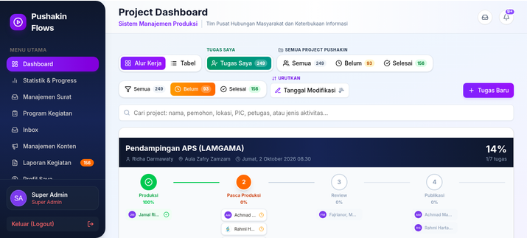
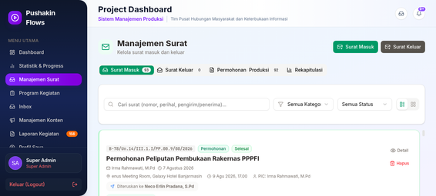

1. Pengertian & Tujuan
Menjawab: 🎯 Objektif (20%)
✏️ Pengantar: Setiap sistem perlu dasar yang jelas — apa yang dibangun, untuk apa, dan bagaimana tujuannya terdokumentasi. Pushakin Flows lahir sebagai jawaban terstruktur atas kebutuhan dokumentasi objektif kehumasan.
DASHBOARD
Apa itu Pushakin Flows?
Pushakin Flows adalah sistem manajemen produksi kehumasan yang terintegrasi end-to-end. Sistem ini mewadahi seluruh proses produksi konten komunikasi publik — mulai dari penerimaan surat permohonan, perencanaan kegiatan, produksi konten, hingga publikasi dan pengukuran hasil.
Tujuan Sistem
✅ Mendokumentasikan tujuan komunikasi setiap kegiatan secara terstruktur (Surat → Kegiatan → Proyek)
✅ Mewadahi proses produksi bagi setiap user sesuai peran masing-masing
✅ Menyediakan manajemen terintegrasi untuk Humas (Surat, Kegiatan, Konten, Inventaris)
✅ Menghasilkan bukti kinerja SKP per petugas untuk laporan triwulan
✅ Membuka transparansi publik melalui Public Tracker dan LIHUM gallery
app.pushakin-flows.workers.dev — Dashboard utama
SURAT
Objektif Tercatat di Sistem
①📬 Surat Masuk
perihal, pengirim, kategori
②📅 Program Kegiatan
nomor, jenis, deskripsi
③🏗️ Proyek + Surat Tugas
activityTypes, outputNeeds
Manajemen Surat — dokumentasi objektif kegiatan
✅ Tujuan komunikasi terdokumentasi 3 lapisan: Surat → Kegiatan → Proyek + Surat Tugas resmi. Objektif jelas, terukur, tertulis.

Slide 3




2. Latar Belakang & Strategi
Menjawab: ♟️ Strategi (20%)
✏️ Pengantar: Setiap inovasi lahir dari masalah nyata. Bagian ini memetakan kendala produksi kehumasan sebelum sistem hadir, lalu menjelaskan lima strategi konkret yang menjadi pilar Pushakin Flows.
A. Kendala yang Dihadapi
Sebelum Pushakin Flows, produksi kehumasan menghadapi tantangan berikut:
❌ Koordinasi Manual
❌ File Tersebar
❌ Tidak Ada Bukti Kinerja
❌ Tidak Ada Transparansi
WhatsApp tanpa tracking, pesan hilang, status kabur.
Tidak terstruktur per kegiatan, susah ditelusuri ulang.
SKP sulit dilaporkan, output kerja tidak tercatat.
Publik tidak bisa memantau kegiatan kehumasan.
B. Strategi yang Diterapkan
Pushakin Flows menjawab kendala dengan 5 strategi berikut:
👥
⚡
📅
📦
💬
Pemilihan Petugas per Role
Fast Track & Fast Production
Deteksi Konflik Jadwal
Manajemen Inventaris
Reminder WA
16 role spesifik dengan tahap masing-masing. Manager pilih siapa kerja apa.
Respons cepat untuk kegiatan mendesak. Skip tahap tidak perlu.
Cek bentrok ±3 jam. Warning + konfirmasi sebelum lanjut.
Peminjaman & pembagian barang. Stok real-time, tidak dobel.
Progress per petugas: belum 3 dari 5 tahap. Reminder otomatis.
✅ Strategi terdukung 5 sistem: pemilihan petugas, respons cepat, deteksi konflik, inventaris, koordinasi WA. Eksekusi terkoordinasi & efektif.

Slide 4



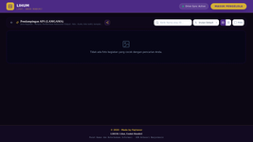
3. Saluran & Pesan Komunikasi
Menjawab: 📡 Taktik (10%) + 💬 Key Messages (15%)
✏️ Pengantar: Taktik menentukan saluran apa yang dipakai; pesan menentukan apa yang dikomunikasikan. Bagian ini memetakan 14+ saluran dengan role khusus, dan 3 level dokumentasi pesan kunci yang menjadi pedoman kerja tim.
A. Saluran Publikasi
B. Pesan Kunci (Key Messages)
Sistem terintegrasi dengan 14+ saluran publikasi, masing-masing dengan role khusus untuk memastikan konten tepat sasaran & tidak salahpersepsi.
Pesan dikomunikasikan ke tim melalui 3 level dokumentasi yang menjadi pedoman kerja:
14+
①
Project Description
Manager tulis narasi kegiatan = pesan utama yang menjadi rujukan semua petugas.
SALURAN
PUBLIKASI TERINTEGRASI
Contoh: Dokumentasi kegiatan Pendampingan APS LAMGAMA
🌐 Website
📱 Instagram
📘 Facebook
🐦 Twitter/X
Custom Activity
▶️ YouTube
🎵 TikTok
②
Konteks pesan + jenis kegiatan, menentukan tone & output yang diharapkan.
💼 LinkedIn
📧 Newsletter
Contoh: Meliput, Pemberitaan, Dokumentasi
📰 Portal Berita
🎧 Podcast
📺 Streaming
🔗 Lainnya
🎯 Role Mapping: Publisher Web → 🌐 | Publisher Sosmed → 📱 | Streaming Op → 📺 | Podcast Op → 🎧
③
Catatan Task + Surat Tugas
Instruksi spesifik ke petugas + surat resmi sebagai dasar pelaksanaan.
🟢 PUBLIC — Dibagikan ke LIHUM
🔴 PRIVATE — Tetap rahasia
Contoh: Foto menonjolkan kebersamaan
lihum.synclicen.workers.dev
✅ 14+ saluran dengan role khusus + filter PUBLIC/PRIVATE + pesan kunci 3 level. Taktik & pesan terstruktur, aman, dan tepat sasaran.

Slide 5





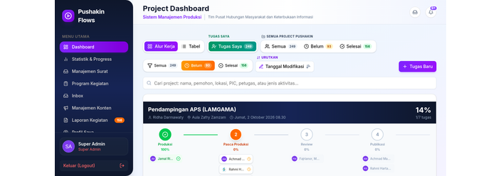
4. Implementasi & Eksekusi
⚡ Eksekusi (20%) — Kekuatan Utama
Pushakin Flows adalah sistem yang mewadahi proses produksi bagi user. Workflow 5 tahap dengan 16 role, tracking real-time, dan folder Drive otomatis — dirancang sebagai jalur produksi end-to-end yang terdokumentasi penuh.
1
2
3
4
5
🔵 PRODUKSI
🟠 PASCA PRODUKSI
🟢 REVIEW
🟣 PUBLIKASI
✅ SELESAI
Upload mentah. 4 role: Reporter, Photographer, Creator, Designer.
Editor edit. 6 role: Video, Web, Foto, Template, Streaming, Podcast.
Reviewer cek kualitas. Approve atau revisi.
Publisher ke 14+ saluran. Link per platform.
Arsip + 1-klik publikasi ke LIHUM gallery publik.
🛠️ Fitur Pendukung Eksekusi
Folder Drive otomatis per proyek
Subfolder per petugas + output
Dependency tracking (ETSM nunggu EFoto)
Auto-repair stuck projects
Upload chunked langsung ke Drive
1-klik publikasi ke LIHUM gallery
Surat Tugas otomatis per petugas
Notification per task assignment
app.pushakin-flows.workers.dev/?public=tracker
✅ Eksekusi = kekuatan utama: 5 tahap, 16 role, Drive otomatis, tracking real-time, 1-klik LIHUM. Sistem mewadahi seluruh proses produksi bagi user.

Slide 6
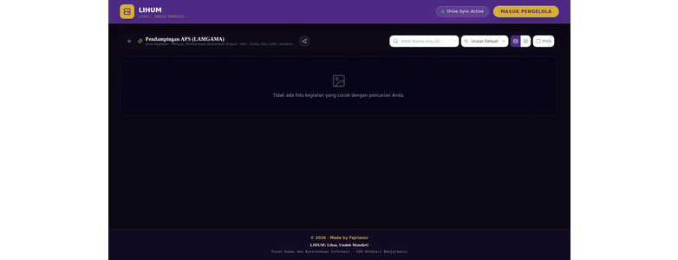

5. Inovasi Integrasi: Pushakin Flows ↔ LIHUM
⭐ INOVASI KUNCI
Integrasi unik antara sistem manajemen produksi (Pushakin Flows) dan galeri publik (LIHUM) menciptakan workflow end-to-end otomatis — dari upload foto hingga publik dapat mengunduh tanpa akun Google.
⚙️ Cara Kerja Integrasi
🖼️ Bukti Gallery Live
LIVE
1
Petugas upload foto ke folder PUBLIC
📸 Pendampingan APS (LAMGAMA)
Petugas Tahap 1 filter: foto yang boleh dibagi → folder 3 (PUBLIC) langsung dari proses produksi.
2
Manager klik Publikasikan ke LIHUM
1 klik di Project Detail → sistem otomatis buat gallery di LIHUM, tidak perlu upload ulang.
3
Gallery live — publik dapat akses 24/7
Pengunjung lihat & download tanpa akun Google. QR Code tersedia untuk dibagikan fisik.
4
Manager embed di web resmi
Copy link → paste di uin-antasari.ac.id. Atau bagikan langsung via WhatsApp kepada publik.
🛡️ Folder 4 (PRIVATE/RAHASIA) TIDAK PERNAH di-share ke LIHUM. Hanya folder PUBLIC yang dipublikasikan.
lihum.synclicen.workers.dev/?gallery=pendampingan-aps-lamgama
📸
🌐
👥
Foto Publik
Live 24/7
Unduh Mandiri
tersedia 24/7
tanpa akun
+ QR Code
✅ Inovasi: workflow otomatis end-to-end (upload → filter → publish → embed). Transparansi publik + filter keamanan. LIHUM = jembatan produksi ke publik.

Slide 7
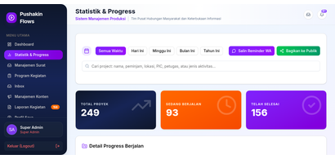
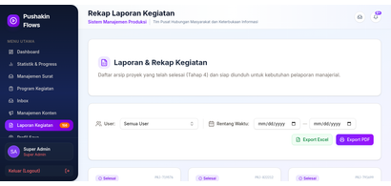
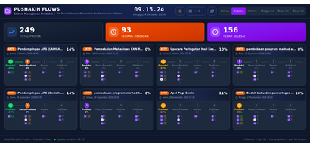
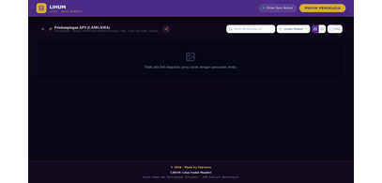
6. Pengukuran Hasil
📊 Pengukuran (15%)
Pushakin Flows mengukur hasil di 4 level: output real-time, dokumentasi SKP, transparansi publik, dan rekapitulasi — semua tersedia dalam dashboard terintegrasi.
📈
Statistik Real-time
📄
Laporan SKP per Petugas
🔍
Public Tracker
⭐
LIHUM Stats
Total, aktif, selesai. Filter waktu untuk laporan periode.
PDF/Excel bukti kinerja triwulan per petugas.
Transparansi publik via link, tanpa login.
Photo count + download count gallery publik.
📊 Statistik & Progress
📄 Laporan Kegiatan
?public=tracker
lihum.synclicen.workers.dev
🏆 Kesimpulan
Pushakin Flows adalah sistem yang mewadahi proses produksi bagi user DAN manajemen bagi Humas. Dari objektif (Surat → Kegiatan → Proyek) hingga pengukuran (Laporan SKP + LIHUM stats). Inovasi integrasi LIHUM menciptakan workflow end-to-end otomatis — dari produksi ke publik. Semua 6 indikator penilaian terpenuhi dengan bukti nyata.
Pusat Humas dan Keterbukaan Informasi | UIN Antasari Banjarmasin
app.pushakin-flows.workers.dev | lihum.synclicen.workers.dev

